Slide 1
Presentación de la asignatura Economía I
Mg. César Marcelo Ortiz Paredes

Slide 2
Introducción de la asignatura
Esta asignatura comprende los principios básicos de la elección, modelos económicos, oferta y demanda. La teoría del consumidor, la teoría de la empresa, la competencia perfecta y los mercados imperfectos con presencia del Estado.
La asignatura tiene por como propósito desarrollar en el estudiante la capacidad de comprender fundamentos económicos desde el punto de vista microeconómico.

Slide 3
Resultado de aprendizaje
Al finalizar la asignatura, el estudiante será capaz de distinguir el comportamiento de los agentes económicos en los mercados de bienes, servicios y de factores en economías latinoamericanas.

Slide 4
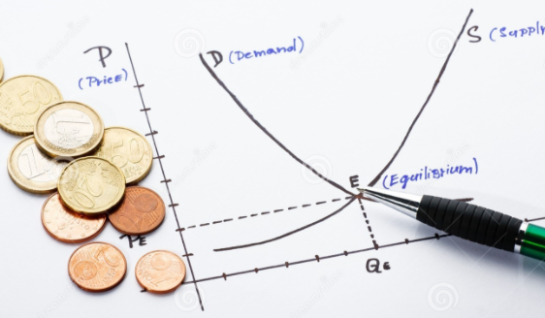
Organización de los aprendizajes
Unidad I | Unidad II | Unidad III | Unidad IV
Fundamentos de la Economía | La teoría del consumidor y productor | El consumidor y los mercados | Los mercados imperfectos y el gobierno
Fuente: Dremstime.com

Slide 5
Unidad I: Fundamentos de la Economía
Resultado de aprendizaje:
Diferencia los fundamentos de la economía en el mercado peruano a través de la praxis en su contexto social.
Contenidos:
Principios básicos de la elección.
Modelos económicos: Frontera de posibilidades de producción y flujo circular básico.
Oferta y demanda.
Equilibrio de mercado
Actividad:
Realizar la Actividad Nº 1 del Manual Autoformativo

Slide 6
Unidad II: La teoría del consumidor y productor
Resultado de aprendizaje:
Explica el comportamiento maximizador del consumidor y productor en casos reales del mercado.
Contenidos:
Elasticidades
Curvas de utilidad
Curvas de indiferencia. Excedente consumidor y productor
Teoría de la producción a corto y largo plazo
Actividad:
Realizar la Actividad Nº 2 del Manual Autoformativo

Slide 7
Unidad III: El consumidor y los mercados
Resultado de aprendizaje:
Distingue la teoría de los costos y estructura de mercados perfecta e imperfecta por medio de casos prácticos.
Contenidos:
Teoría de los costos a corto y a largo plazo.
Competencia perfecta y la curva de oferta.
Monopolio y la política de discriminación de precios.
Oligopolio y competencia monopolística
Actividad:
Realizar la Actividad Nº 3 del Manual Autoformativo

Slide 8
Unidad IV: Los mercados imperfectos y el gobierno
Resultado de aprendizaje:
Distingue el mercado de factores y las necesidades de intervención púbica en casos reales.
Contenidos:
Mercados de factores: laboral.
Las externalidades.
Los bienes públicos.
Seguro social.
Actividad:
Realizar la Actividad Nº 4 del Manual Autoformativo

Slide 9
Recursos educativos virtuales
Video clases
Enlaces de videos
Foros de consulta
Biblioteca virtual

Slide 10
Recomendaciones finales
En las sesiones virtuales de cada semana, guiaré tu aprendizaje, orientaré el desarrollo de actividades y atenderé tus dudas e inquietudes.
Con estas indicaciones, estamos listos para iniciar nuestra asignatura.

Slide 11
Bienvenido a la asignatura de Economía I

